Slide 1
Od spočetja do rojstva (25. 1. 2021)
V današnji uri boš razmišljal/a o svojem otroštvu.
V pomoč ti bodo fotografije, ki jih imaš v albumu ali na računalniku in pa starši/brat/sestra, ki se gotovo spomnijo pomembnih dogodkov iz tvojega zgodnjega otroštva.
Sam/a se najbrž ne spomniš trenutka, ko si shodil/a? ☺

Slide 2
Od spočetja do rojstva (25. 1. 2021)
Izdelal/a boš časovni trak, ki bo prikazoval pomembne dogodke tvojega otroštva:
Vzemi risalni list ali skupaj zlepi dva bela lista A4.
Z ravnilom nariši dolgo črto, ki bo predstavljala časovni trak; na začetek črte zapiši besedo ROJSTVO, na koncu trenutno starost (8 ali 9 let).
Nato na traku označi starost, pri kateri se je zgodil pomemben dogodek v tvojem otroštvu. Lahko pa najprej trak razdeliš na osem ali devet delov in označiš vsako leto tvojega življenja ter nato označiš pomembne dogodke.
Zraven označbe kaj napiši, nariši, prilepi.
V torek prinesi časovni trak s seboj, da ga do konca tedna predstaviš sošolcem (če boš želel/a).
V pomoč ti je osnutek časovnega traku na naslednji strani.

Slide 3
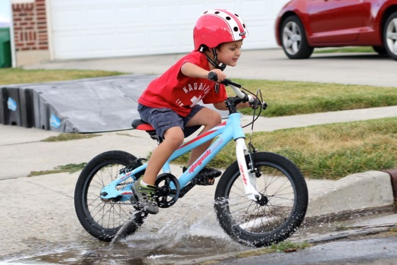
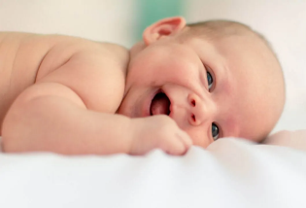
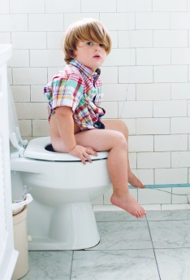
prvi
nasmeh
vozim se s kolesom
ROJSTVO
2 leti
4 leta
6 let
8 let
1 leto
3 leta
5 let
7 let
 To ni dokončan izdelek, le osnutek. Bodi izviren/na.
shodim
brez pleničk,
dudo odnesejo ptički

